Slide 1


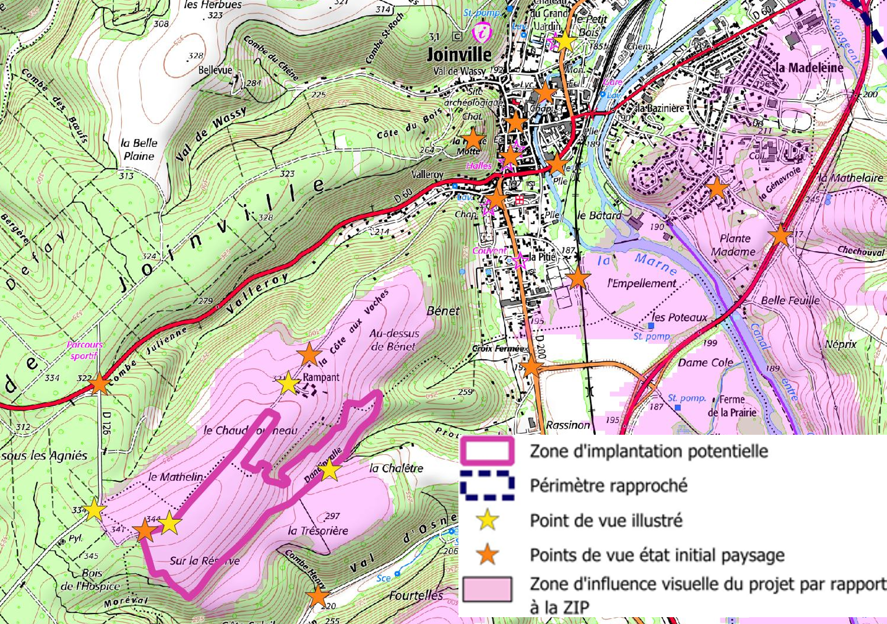
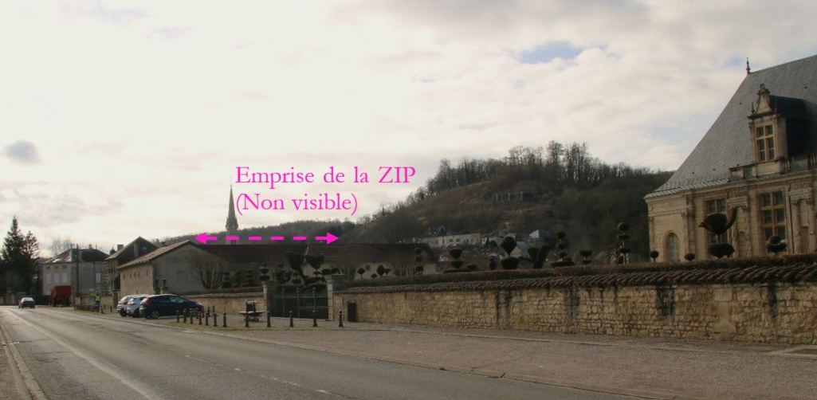
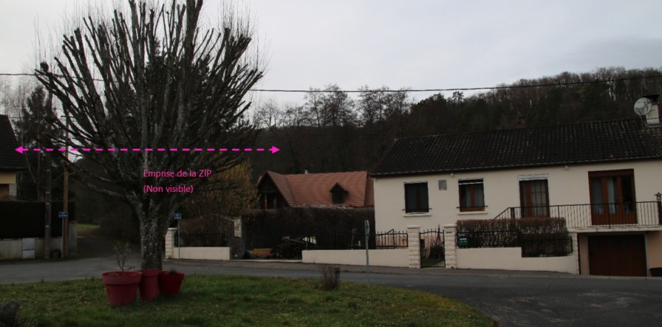
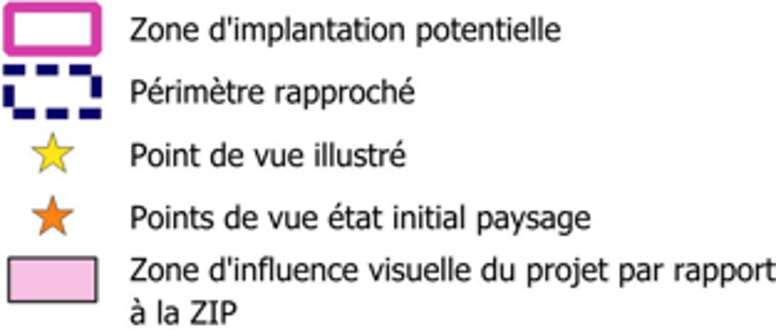
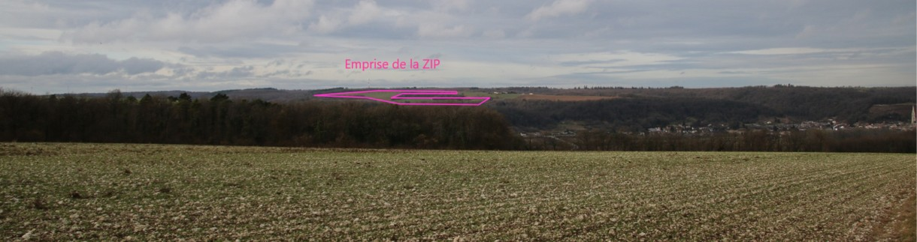
Enjeux Paysagers
Projet agrivoltaïque
de la plate pierre
Juillet 2026
Analyse du paysage
Bureau d’études indépendant et spécialisé
Étudier toutes les visibilités possibles du parc et leur niveau d’enjeu
Définir des mesures paysagères adaptées de réduction des effets la plantation de haies
Objectifs de l’étude
Méthode et enjeux
Etude à 2 échelles
Lointaine et proche
Rayon d’étude
3 km
Prises de vue et photomontages
Sensibilité paysagère
Aucune sensibilité paysagère vis-à-vis du projet
Filtrage visuel assuré par le relief et les boisements
Echelle lointaine
Unité paysagère : Vallée de la Blaise
Alternance de cultures et boisements
Echelle proche
Présence de bandes boisées à l’Est de la zone d’étude
Visibilités potentielles depuis la D126 et D520
Visibilités lointaines possibles depuis la route reliant le Haut Chêne à Joinville
Prises de vue
Depuis le Château du Grand Jardin Joinville
Depuis Rupt
Depuis la route locale Haut Chêne
Depuis route locale du Haut Chêne

